Slide 1
Securitatea Cibernetică
Cyber Security Month
Chișinău, 2018
Elaborat de: Buzu Alexandru și Guzun Laura , a-10-a”D”
Profesor coordonator: Maria Guțu

Slide 2
Introducere
Internetul reprezintă un spațiu fascinant, în care comunicarea, informația și divertismentul sunt beneficii pentru toți oamenii, indiferent de vârstă și de cultura căreia îi aparțin.
Scopul acestui ghid este de a ajuta elevii și profesorii să conștientizeze riscurile navigării pe internet, însă, și beneficiile pe care le oferă.

Slide 3
Temele discutate la lecție
Care sunt beneficiile internetului?
9 reguli pentru o navigare sigură pe internet
Comportamentul pe rețele de socializare
Securitatea informațiilor cu caracter personal
Pericolele ascunse în spațiul cibernetic
Cum recunoaștem un calculator virusat?
Protecția antivirus

Slide 4

Ce ne oferă internetul?

Slide 5

Cum folosim internetul in siguranță?
9 reguli pentru o navigare sigură pe Internet.

Slide 6
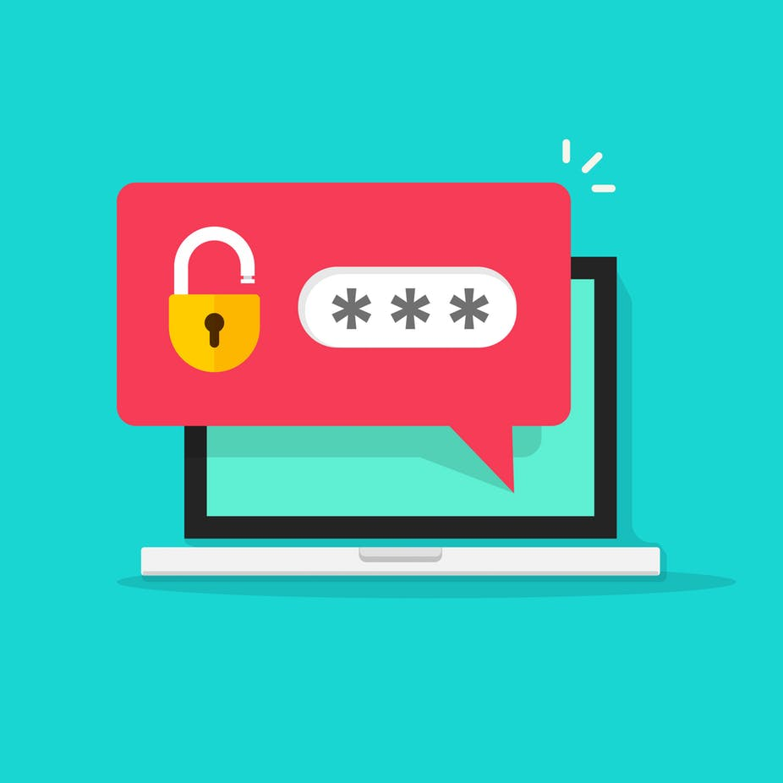
Parolele sunt strict confidențiale.

Slide 7

Fii atent la ce descarci de pe internet.

Slide 8

Ai grijă de datele personale

Slide 9
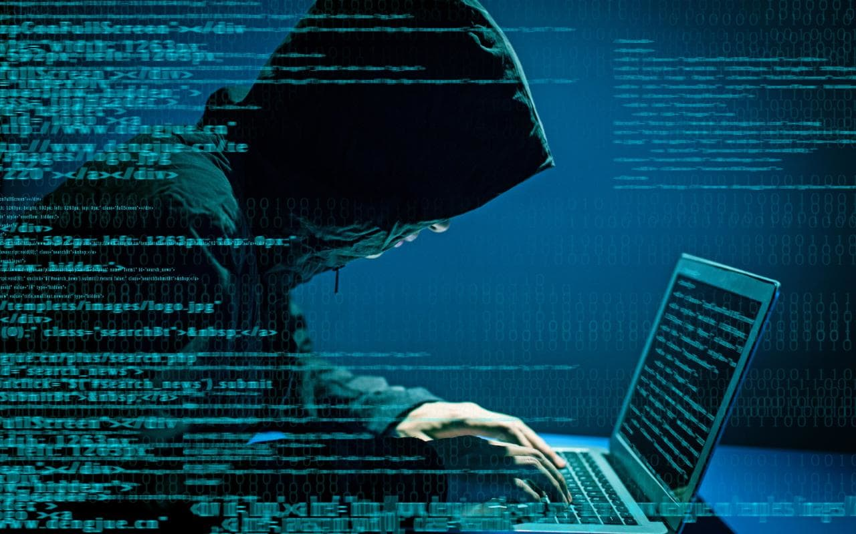
Fii atent la persoanele străine

Slide 10

Nu acorda tuturor acces pentru vizualizare a profilului tău de pe internet

Slide 11

Postează pe internet doar lucruri adecvate

Slide 12

Dă dovadă de educație când comunici pe internet
Arată
respect
Primește
respect

Slide 13

Fii atent la informațiile de pe internet

Slide 14

Cere ajutor în situații dificile

Slide 15
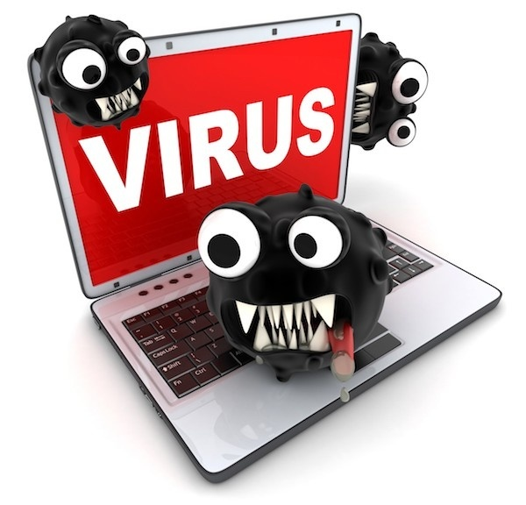
Ce sunt virușii?
Pericolele ascunse
Virușii informatici sunt programe care se autocopiază pe sistemul compromis, fără știrea utilizatorului. Virusul va infecta astfel componente ale sistemului de operare sau alte programe informatice.

Slide 16
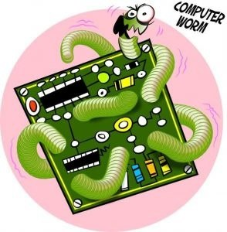
Viemii informatici
Programe care se pot auto-replica. Acestea folosesc rețeaua de calculatoare pentru a-și trimite propriile copii ȋn alte calculatoare din rețea, reușind să facă acest lucru fără intervenția vreunui utilizator.Viermii provoacă daune rețelei, chiar și prin simplul fapt că ocupă bandă, ȋn timp ce virușii corup sau modifică aproape ȋntotdeauna fișiere de pe computerul țintă.

Slide 17
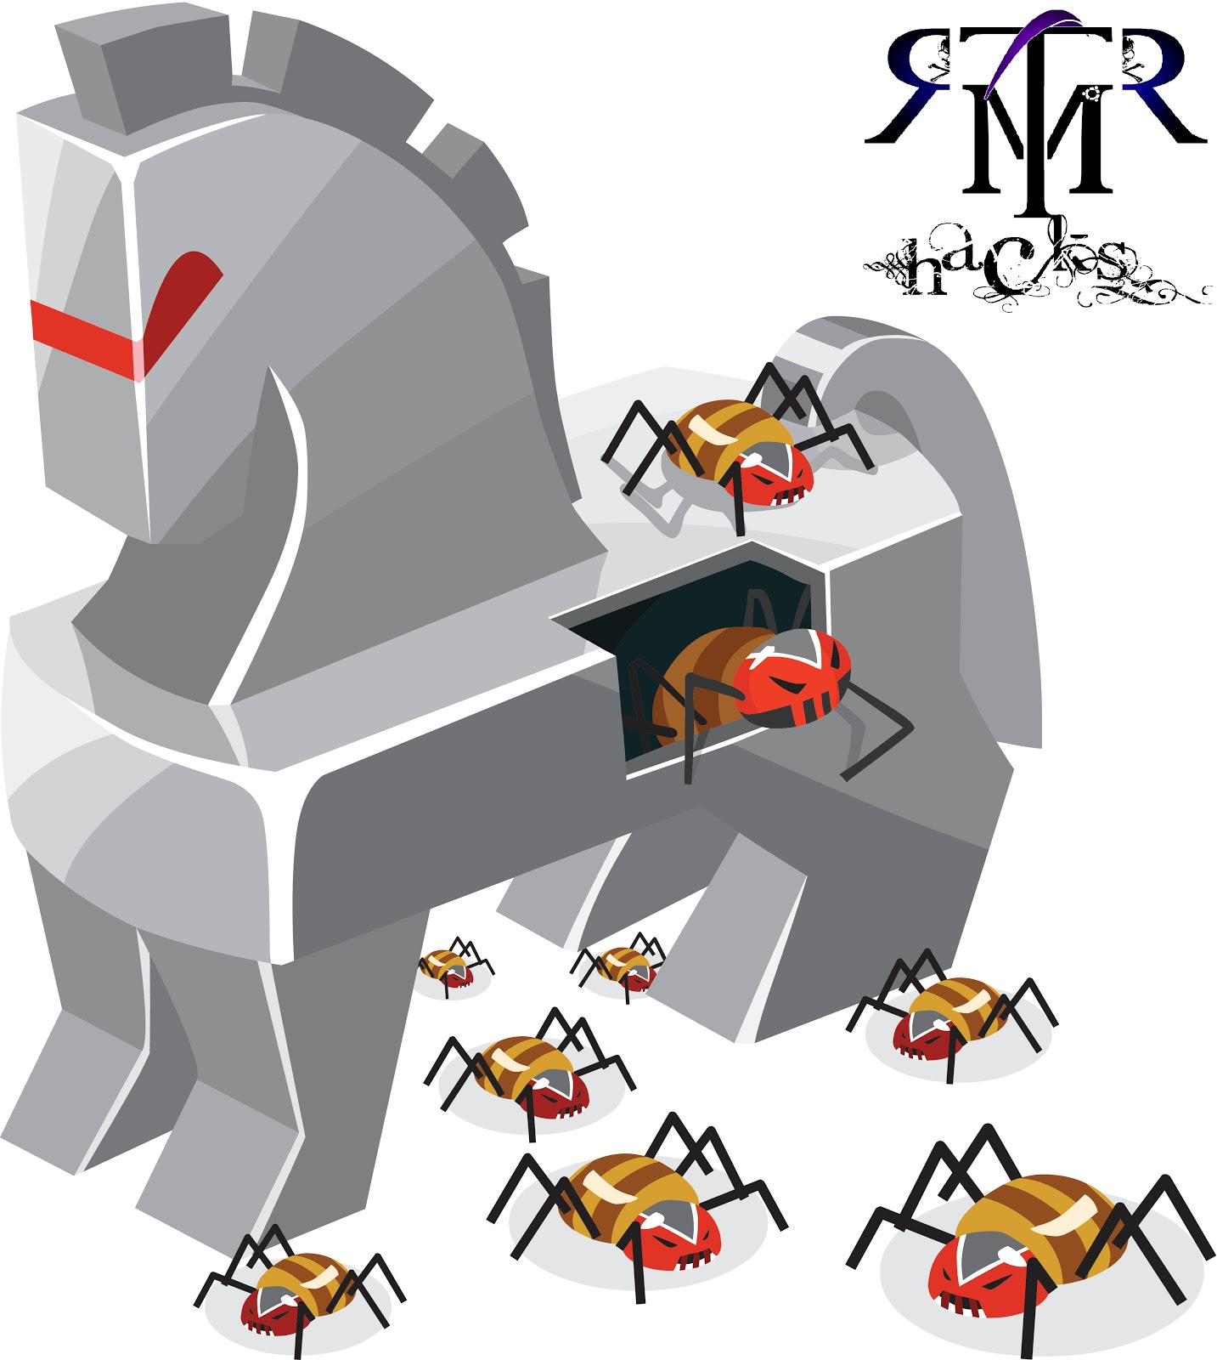
Troienii
Aceste programe se prezintă sub forma unor programe legitime, care, în realitate, sunt create cu scopul de a fura date confidențiale, sau de a permite unor utilizatori sau programe neautorizate accesul la sistemul infectat.

Slide 18
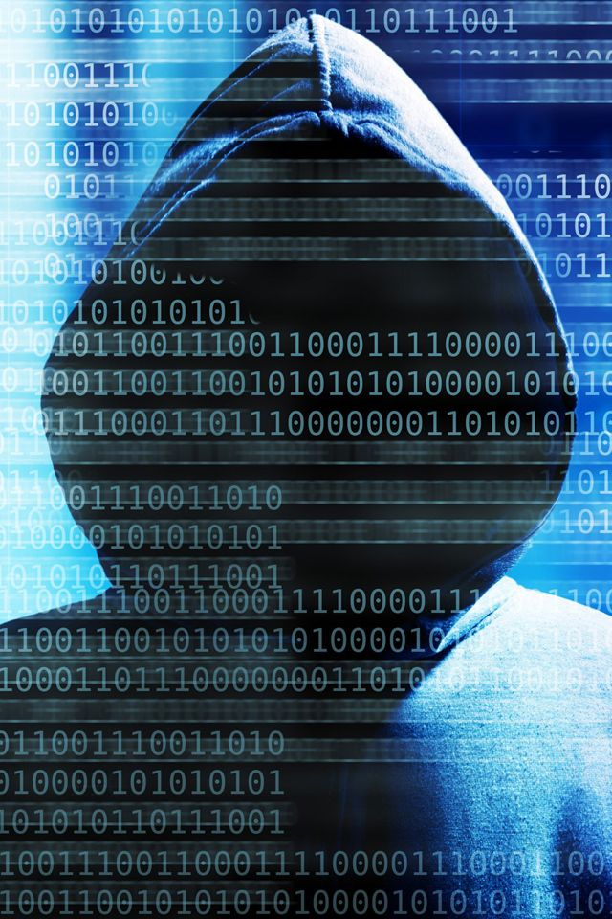
Mesajele Spam
Hackerii

Slide 19
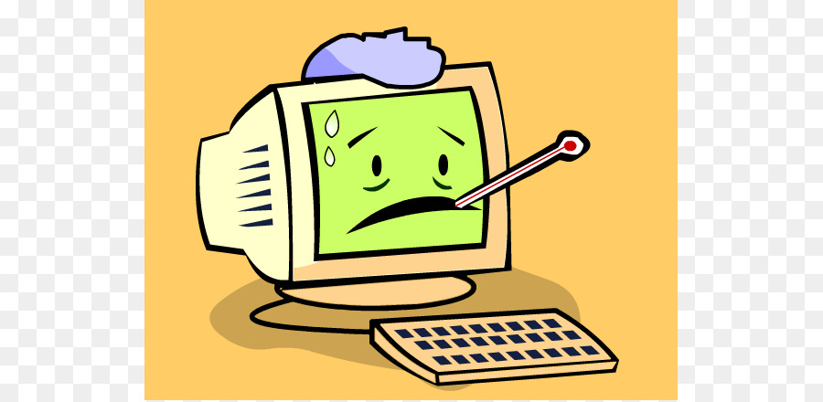
Simptomele unui calculator infectat

Slide 20
Protecția antivirus
Un program antivirus instalat va proteja calculatorul împotriva oricărei acţiuni cu potenţial distructiv, ca de exemplu: furtul datelor personale (date de conectare la conturi online, date cu caracter personal), copierea documentelor personale, preluarea controlului asupra calculatorului şi folosirea acestuia pentru infectarea altor PC-uri, însuşirea datelor de identificare pentru utilizarea instrumentelor de plată.

Slide 21





Programe antivirus de încredere
Avast Antivirus
Kaspersky Anti-virus

Slide 22
Concluzie
Internetul este un loc unde poți comunica cu lumea, te poți juca sau poți găsi informații care te ajută să înveți la școală. Pentru ca internetul să rămână prietenul tău, pentru a evita pericolele care te pândesc în rețea, trebuie să fii atent și să respecți regulile despre care am vobit.

